Slide 1

7、对象村的优质生活
授课教师：孙钰
联系方式：sun9700@icloud.com
授课学时：40

Slide 2
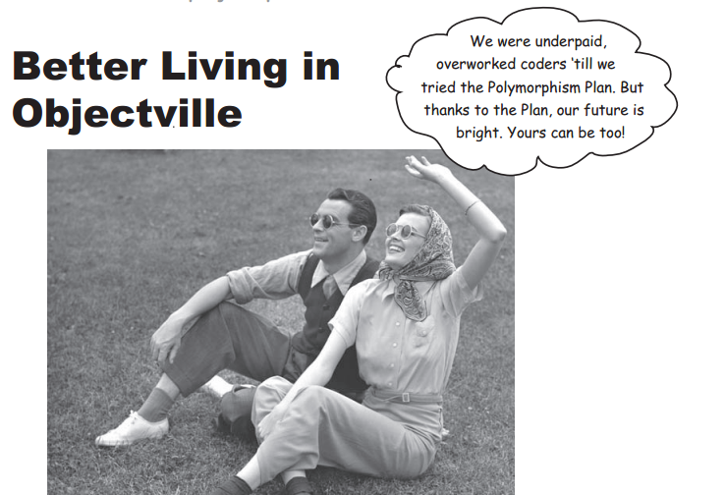
规划程序时要考虑未来
通过继承和多态
减少未来变化对已有代码的影响
  继承和多态
Java程序设计基础

Slide 3
本章目录
7.1 继承
7.2 设计继承的层次
7.3 运用继承避免重复代码
7.4 继承的好处
7.5 多态
7.6 覆盖的规则
7.7 重载
7.8 总结
Java程序设计基础

Slide 4
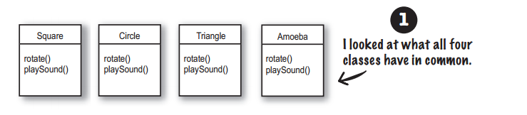
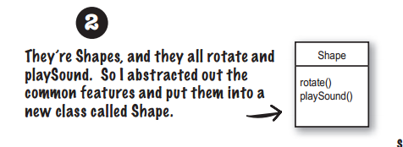
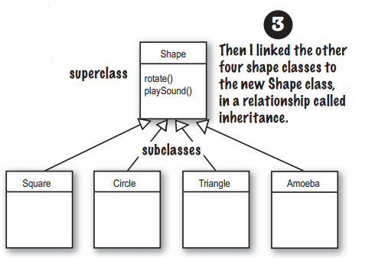
第二章问题回复——王座大战
Java程序设计基础

Slide 5
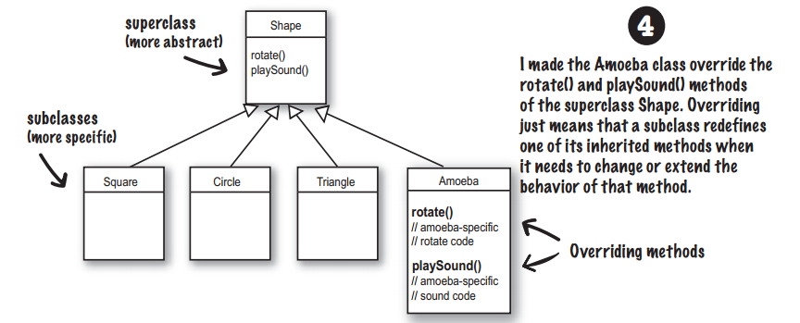
第二章问题回复——宝椅大战
父类的方法被子类覆盖(override)
Java程序设计基础

Slide 6
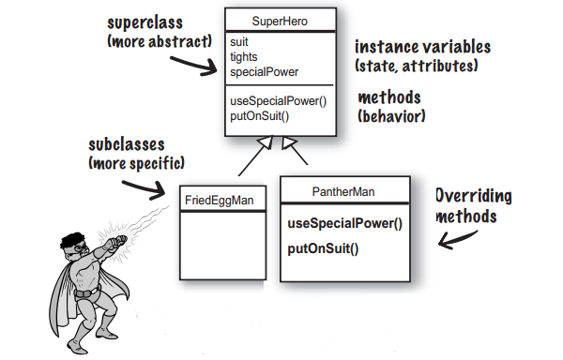
了解继承
抽象共同的行为形成父类
正确的情况
Java程序设计基础

Slide 7
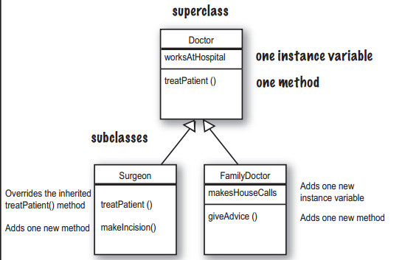
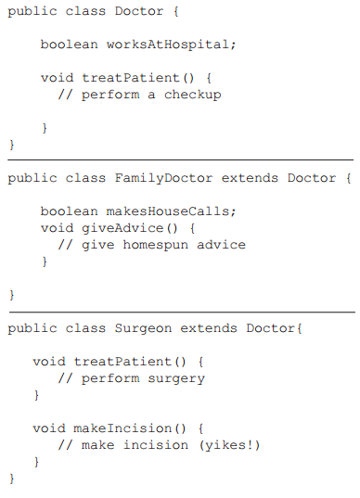

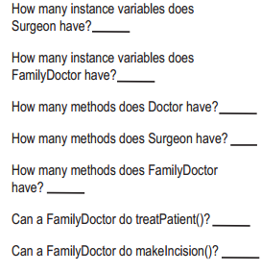
继承的范例
正确的情况
Java程序设计基础

Slide 8
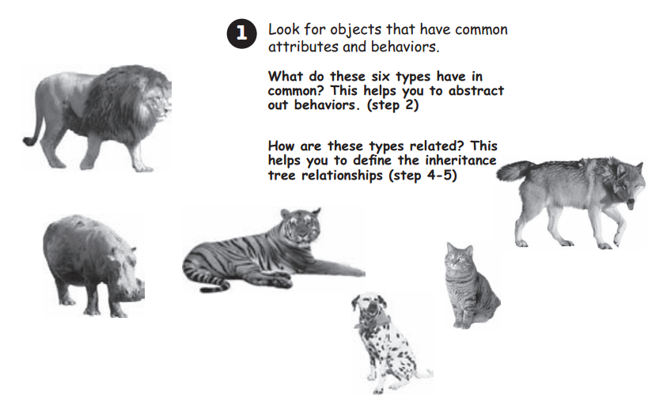
继承层次的设计
设计一个动物仿真程序，你并不知道有多少动物要加入设计中，每个对象都会用一个对象来表示。这个程序必须能够在任何时间加入新类型的动物。
Java程序设计基础

Slide 9
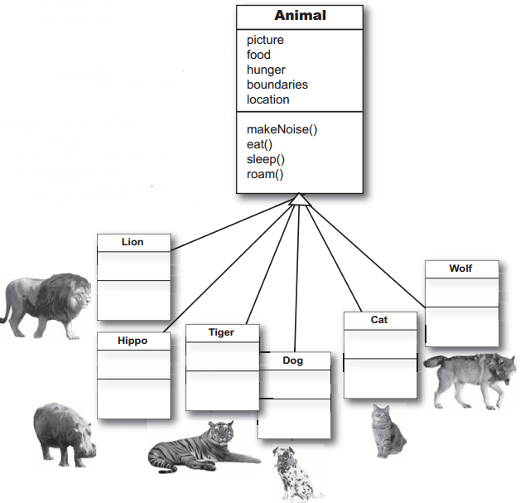
继承层次的设计
设计代表共同状态和类的行为
Java程序设计基础

Slide 10
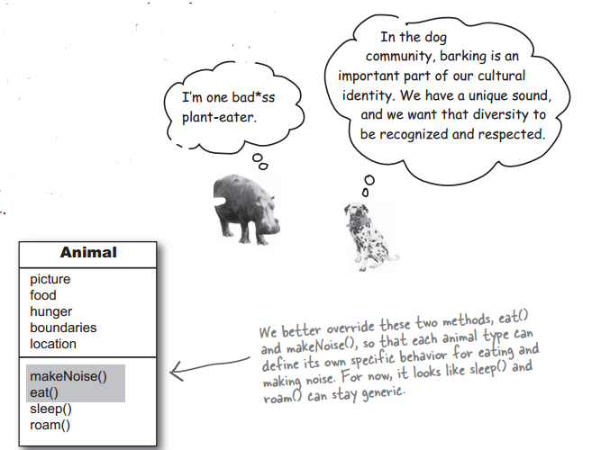
继承层次的设计
决定子类是否需要让某项行为（方法）有特定不同的运行方式。
Java程序设计基础

Slide 11
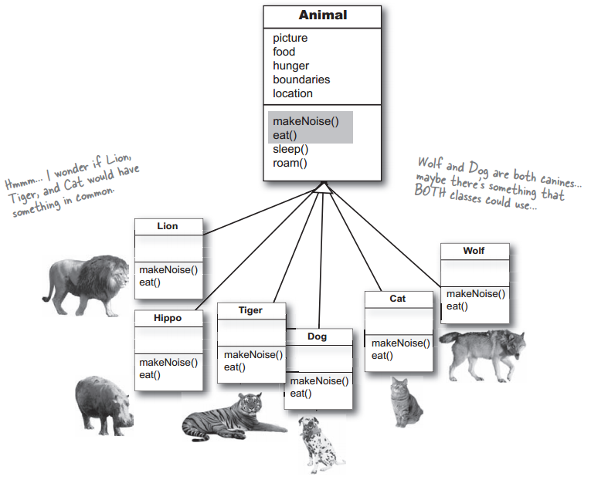
继承层次的设计
通过寻找使用共同行为的子类来找出更多抽象化的机会
Java程序设计基础

Slide 12
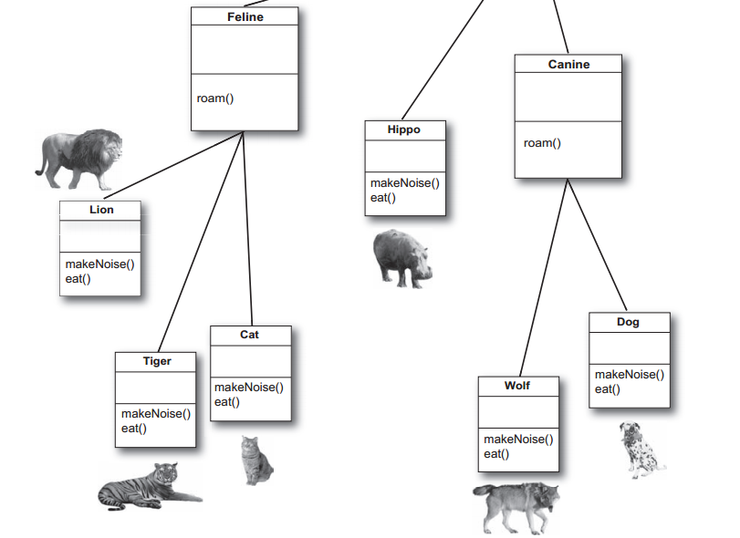
继承层次的设计
完成类的继承关系
Java程序设计基础

Slide 13
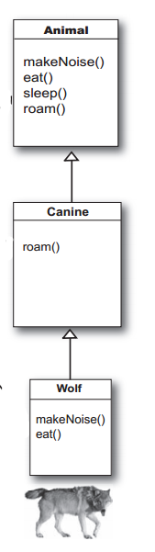
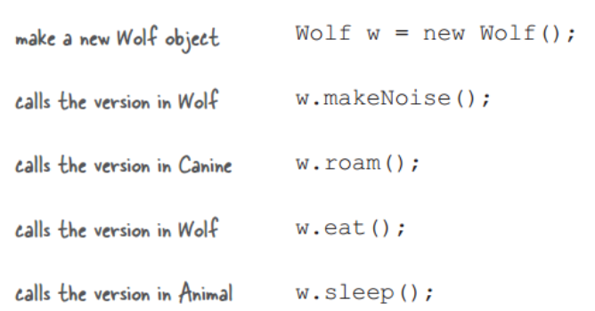
继承层次的设计
调用哪些方法
最底层法则
Java程序设计基础

Slide 14
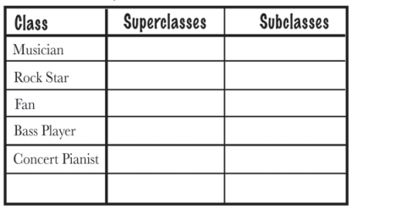
继承层次的设计
调用哪些方法
Java虚拟机会从继承树的最下方找寻。
Java程序设计基础

Slide 15
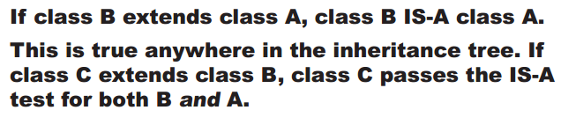
继承与多态
是一个和有一个（IS-A and HAS-A）
验证继承的方法通过是一个(IS-A)验证
如：三角形是一个多边形、外科医生是一个医生。
澡盆是一个浴室？Hello Kitty是一只猫？
如果难以通过有一个验证，则说明设计不合理。
上述浴盆与浴室是有一个的关系（HAS-A），表示浴室带有一个浴盆变量，也就是说浴室会有个澡盆的引用。
Java程序设计基础

Slide 16
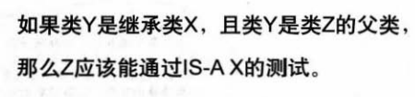
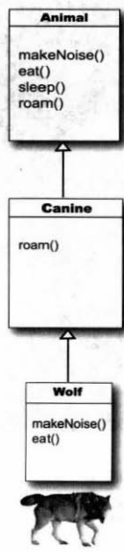
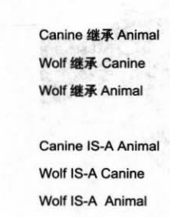
继承与多态
是一个和有一个（IS-A and HAS-A）
Java程序设计基础

Slide 17
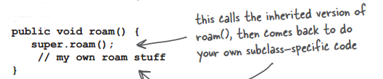
继承与多态
主要问题
是否有这样的情景，父类打算调用子类对象？
子类引用父类的方法，或者在父类基础上进行其他工作。
什么样的可以被继承？(private default protected public)
public类型的成员可以被继承。
private类型的成员不会被继承。
Java程序设计基础

Slide 18
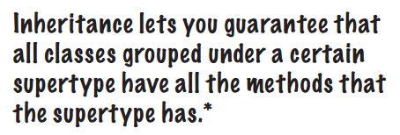
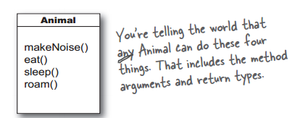
继承的意义
避免重复的程序代码
定义共同的协议
多态的特点→
Java程序设计基础

Slide 19
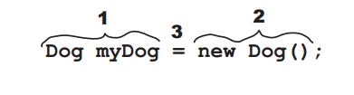

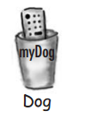
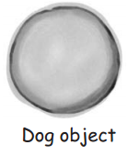

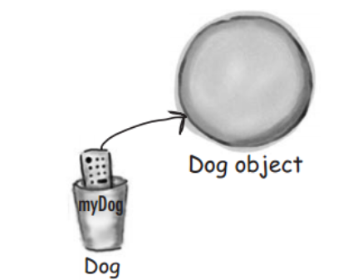

多态的运行
对象的声明和创建的3个步骤
Java程序设计基础

Slide 20
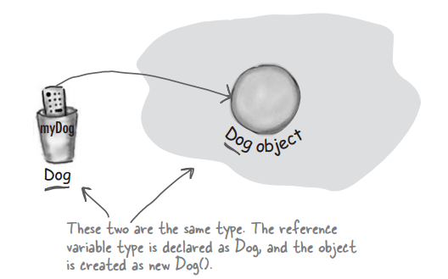
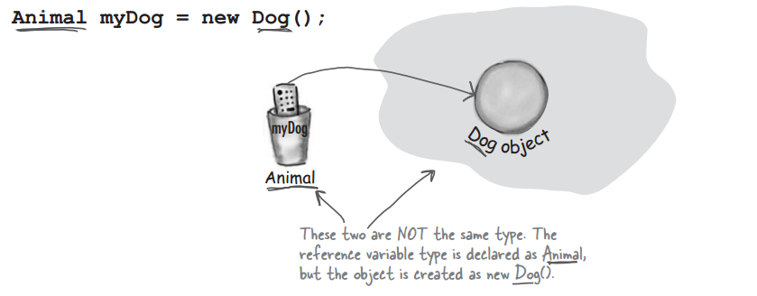
多态的运行
对象的声明和创建的3个步骤
都是dog
在多态状态下，引用于对象可以是不同类型
Java程序设计基础

Slide 21
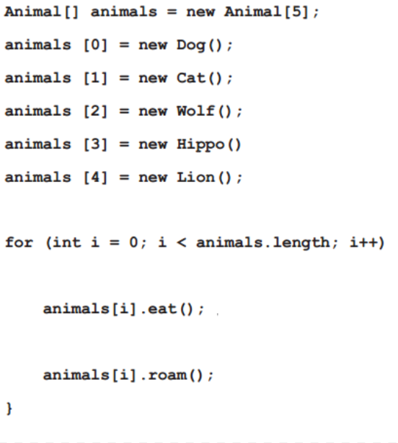
多态的运行
运动多态时，引用类型可以是实际对象类型的父类
Java程序设计基础

Slide 22
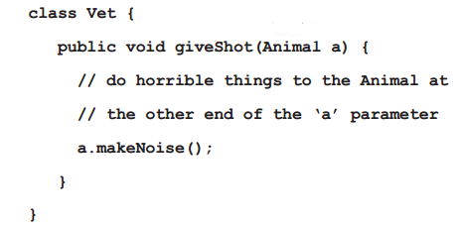
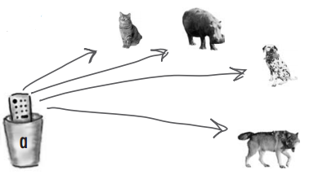
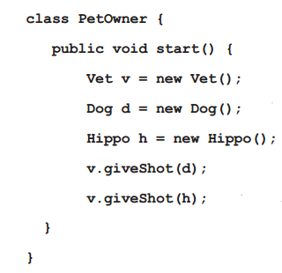
多态的运行
参数和返回类型也可以是多态
通过多态，你可以编写出引进新型子类时也不必修改的程序
Java程序设计基础

Slide 23
多态的运行
什么类不能被继承（除内部类）
非public类，只能被同一包内的类继承
final类型的类，也可用于标识方法，位于继承树的末端
private的构造函数
Java程序设计基础

Slide 24
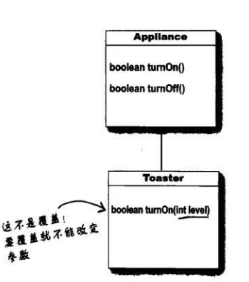
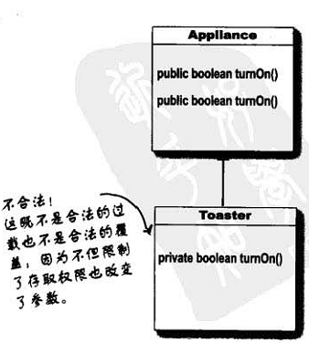
多态的运行
覆盖的规则
覆盖方法的参数必须与父类一致，且返回类型必须兼容。
不能降低方法的存取权限
Java程序设计基础

Slide 25
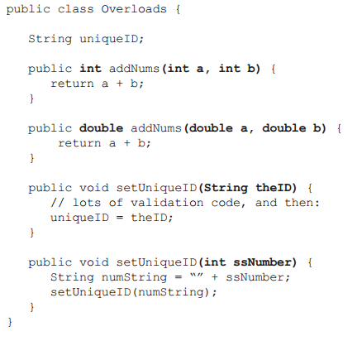
多态的运行
方法的重载（overload）：名称相同，参数不同
同一方法的多个不同参数版本，它与继承和多态无关。重载的方法与覆盖方法不一样
主要是参数不同，返回值不同
Java程序设计基础

Slide 26
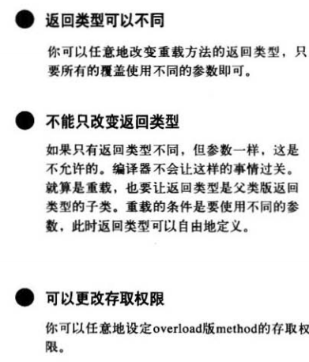
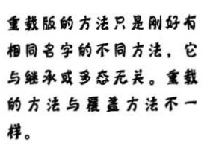
多态的运行
方法的重载（overload）：名称相同，参数不同
Java程序设计基础

Slide 27
谢谢
Java程序设计基础

